Slide 1
TOLERANSI BENTUK DAN TOLERANSI POSISI
SARJIYANA

Slide 2
Toleransi bentuk
Toleransi ini membatasi penyimpangan dari masing-masing bagian (yang diberi toleransi) terhadap bentuk geometik ideal (yang dikehendaki).

Slide 3
Toleransi Posisi
Toleransi ini membatasi penyimpangan poisis dari bagian satu atau lebih terhadap satu bagian lain atau lebih yang dipilih sebagai basis. Agar toleransi posisi hanya mempunyai satu pengertian sesuai dengan maksud yang akan dicapai, maka basis harus jelas (elemen basis diberi tanda berupa huruf besar).

Slide 4
Simbol-simbol toleransi bentuk dan posisi
Simbol toleransi geometrik

Slide 5
Cara penulisan dan penggambaran
Simbol toleransi : sesuai kebutuhan
Harga toleransi : jika bagian yang diberi toleransi berbentuk bulat atau silindrik, maka tanda Ǿ harus diikut sertakan harga toleransi.
Untuk harga toleransi posisi : satu hurf besar atau lebih dipakai sebagai penunjuk basis.
Cara penulisan dan penggambaran

Slide 6
Bingkai toleransi bentuk/posisi dihubungkan dengan bagian yang dikehendaki lewat sebuah garis dengan mata panah
Jika toleransi dimaksudkan untuk keseluruhan sebuah bidang atau garis, maka mata panah digambar tegak lurus pada garis bentuk (kontur) dari bagian benda yang dikehendaki atau pada perpanjangannya (gambar samping). Mata panah tidak boleh digambar pada perpanjangan garis ukuran.

Slide 7
Jika toleransi dimaksudkan untuk sebuah garis sumbu benda silindrik/konus atau sebuah garis sumbu/bidang simetrik yang dipakai sebagai dasar suatu ukuran, maka mata panah digambar pada perpanjangan garis ukuran yang bersangkutan (lihat gambar disamping)

Slide 8
Jika toleransi dimaksudkan untuk bagian-bagian dengan satu garis sumbu sekutu, maka mata panah digambar tegak lurus pada garis sumbu sekutu yang bersangkutan. (lihat gambar disamping)

Slide 9
Memilih elemen basis dan cara penunjukannya
Elemen yang dipilih sebagai basis sedapat mungkin juga merupakan basis fungsi dari benda kerja yang bersangkutan. Jumlah elemen basis dibatasi, paling banyak dua buah.
Penunjukkan elemen basis dilakukan dengan pertolongan sebuah garis berakhir dengan sebuah bidang segitiga hitam yang terletak pada sisi dasarnya

Slide 10
Jika bidang atau garis yang diberi toleransi juga dipakai sebagai elemen basis, maka sisi dasar segitiga terletak pada garis kontur atau perpanjangannya, tetapi tidak boleh pada perpanjangan garis ukuran. (lihat gambar disamping

Slide 11
Jika garis sumbu atau bidang sumbu dari elemen yang diberi ukuran dipakai sebagai elemen basis, maka sisi dasar segitiga terletak pada perpanjangan garis ukuran. (lihat gambar disamping)

Slide 12
Jika elemen basis dipakai / berlaku untuk bagian-bagian dengan satu garis/bidang sumbu sekutu, maka sisi dasar segitiga terletak pada garis/sumbu sekutu yang bersangkutan (lihat gambar disamping)

Slide 13
Penggunaan sumbu sebagai elemen basis Merupakan tuntutan fungsi, dan bukan merupakan petunjuk pengukuran.
Catatan:
Untuk menghindarkan tertukarnya penunjukan bidang atau garis sebagai basis dengan penunjukkan garis / bidang sebagai basis, maka gasis ukuran harus diletakkan paling tidak berjarak 4 mm disamping segitiga penunjuk basis (lihat gambar disamping)

Slide 14
Jika kekurangan tempat untuk menggambar dua mata panah untuk garis ukuran, maka cukup digambar satu mata panah saja. Sedangkan mata panah yang lain diganti dengan segitiga penunjuk basis. (lihat gambar disamping)

Slide 15
Jika penulisan toleransi terlalu sukar untuk dihubungkan dengan elemen basis, maka dapat dipakai sebuah huruf besar dengan bingkai yang dihubungkan dengan elemen basis. Sedangkan bingkai toleransi harus juga memuat huruf besar untuk elemen basis bersangkutan (lihat gambar disamping)

Slide 16
Jika dua elemen tergantung satu dengan lainnya dan tidak ada alasan memakai salah satu dari elemen tersebut sebagai basis, maka bingkai toleransi dipasang seperti gambar disamping.

Slide 17
Daerah berlakunya toleransi
Jika toleransi hanya berlaku untuk panjang tertentu, maka panjang tersebut ditulis dibelakang harga toleransi yang bersangkutan sebagai pemisah garis miring. (lihat gambar)
Jika satu elemen harus diberi dua jenis toleransi, maka kedua bingkai toleransi tersebut digambar satu diatas yang lain.

Slide 18
Ukuran yang tidak diberi toleransi
Ukuran yang sudah diterangkan dengan “toleransi umum” maupun dengan toleransi setempat ataupun toleransi bentuk, karena toleransi umum atau toleransi setempat tersebut sudah menyatakan bentuk ideal yang dikehendaki. Toleransi umum tidak berlaku pada ukuran basis (ukuran yang diberi bingkai).

Slide 19
Contoh-contoh pemakaian

Slide 21
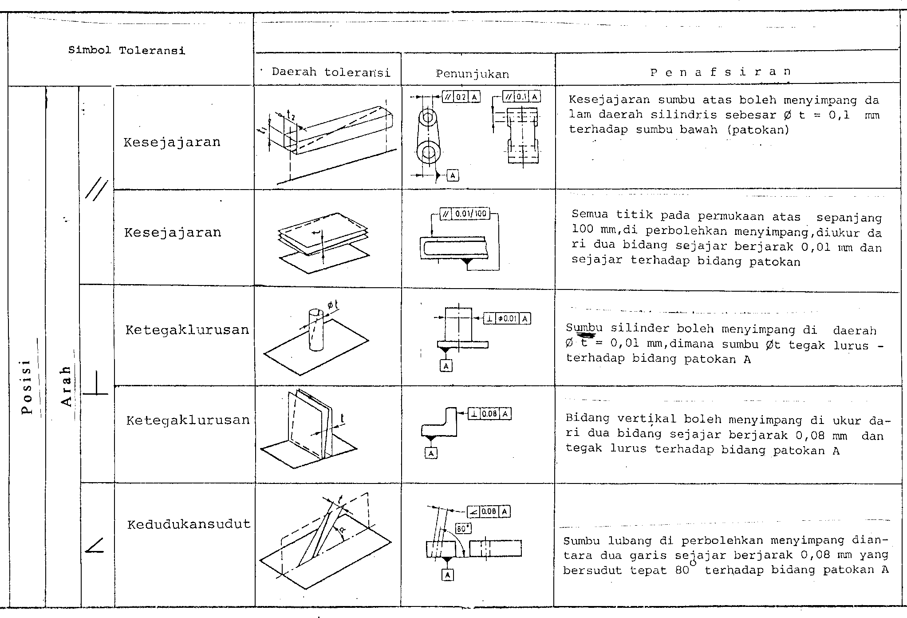

Slide 22
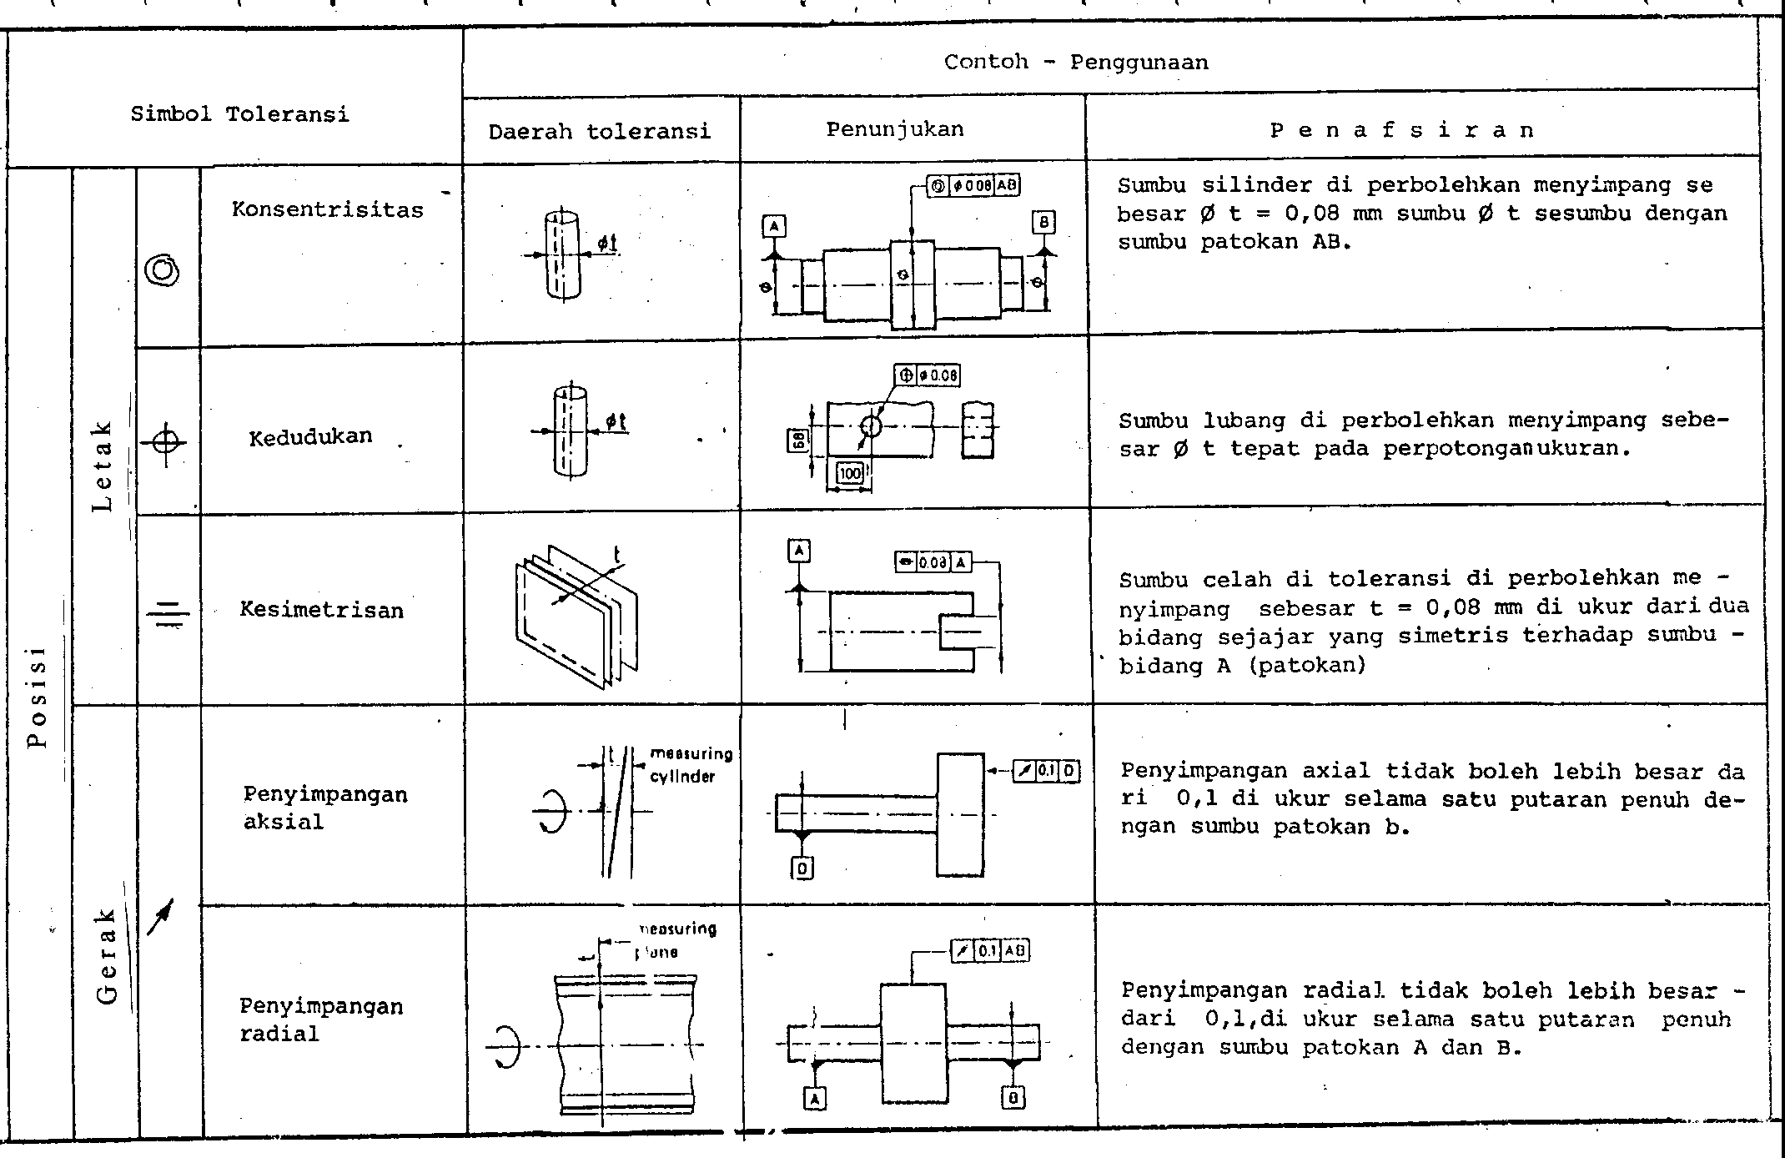

Slide 23
Contoh-contoh pemakaian pada gambar

Slide 24
Contoh-contoh pemakaian pada gambar

Slide 25
Contoh-contoh pemakaian pada gambar

